Slide 1

第6章 变压器
6.1 变压器的结构和工作原理
6.2 变压器的外特性与效率
6.3 特殊变压器
6.4 变压器绕组的极性

Slide 2
第6章 变压器
要 求：
了解变压器的基本结构、工作原理、额定值、
外特性和绕组同极性端的概念。
2. 掌握变压器电压、电流和阻抗变换功能。

Slide 3
第6章 变压器
变压器是一种常见的电器设备，在电力系统和电子线路中应用广泛。
变压器的功能：
变电压：电力系统
变电流：电流互感器
变阻抗：电子线路中的阻抗匹配
（如输出变压器）

Slide 4
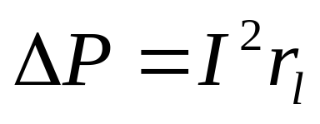
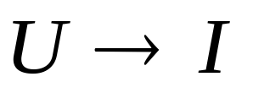
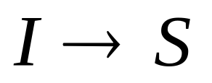
电力系统常采用高压输电低压配电，实现节能并保证用电安全。
发电厂
10.5千伏
输电线
220千伏
变电站
10千伏
升压
降压
降压
…
380 / 220伏
仪器
36伏
降压
降压
在能量传输时，当输送的功率P =UIcosϕ 一定
（电能损耗小）
节省金属材料 （经济）

Slide 5


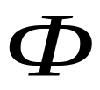



6.1 变压器的结构和工作原理
一、结构和分类
铁芯
1. 结构
+
+
–
–
一次
绕组
N₁
N₂
二次
绕组
单相变压器
一次绕组
由高导磁硅钢片叠成
绕组：
厚0.35mm 或 0.5mm
二次绕组
铁心
变压器的电路
变压器的磁路

Slide 6

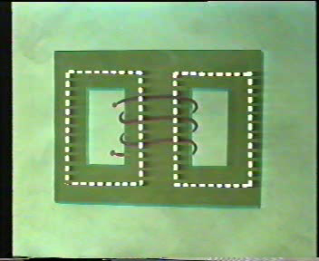
变压器的结构

Slide 7
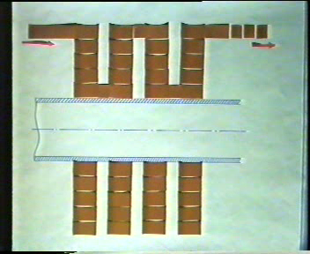
变压器的制造工艺

Slide 8
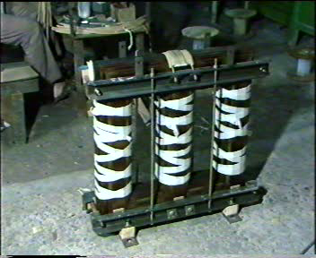
变压器的制造工艺

Slide 9
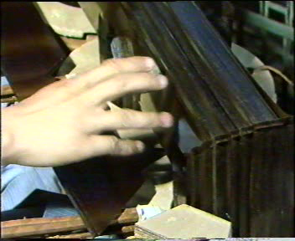
变压器的制造工艺

Slide 10
一、结构和分类
2. 分类
电力变压器 (输配电用)
电压互感器
按用途分
仪用变压器
电流互感器
整流变压器
三相变压器
变压器符号
按相数分
单相变压器
壳式
按制造方式
芯式

Slide 11
二、变压器的工作原理
+
+
–
–
单相变压器
一次绕组、二次绕组互不相连，能量的传递靠磁耦合

Slide 12
磁路及磁路欧姆定律
1. 磁路的概念
为了用较小的励磁电流产生足够大的磁通Φ (或磁感应强度B)，在电机、变压器等电气设备中常用铁磁性材料做成一定形状的铁心。
铁心的磁导率比周围空气或其它物质的磁导率高的多，磁通的绝大部分经过铁心形成闭合通路。
这种人为造成的磁通的路径称为磁路。
四极直流电机的磁路
交流接触器的磁路

Slide 13
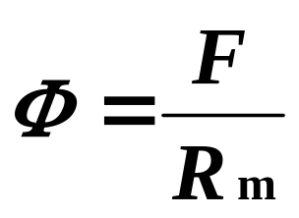
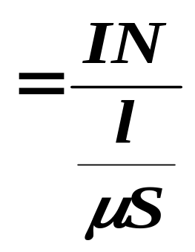
2. 磁路欧姆定律
式中：
F = NI 为磁动势，由其产生磁通；
R_{m} 称为磁阻，表示磁路对磁通的阻碍作用；
μ 为磁导率；l 为磁路的平均长度；S为磁路的截面积。
（ 1）若要得到相等的磁感应强度，采用磁导率高的铁心材料，可以降低线圈电流，减少用铜量；
（2）如果线圈中通有同样大小的励磁电流，要得到相等的磁通，采用磁导率高的铁心材料，可使铁心的用铁量大为降低；
（3）当磁路中含有空气隙时，由于其磁阻较大，要得到相等的磁感应强度，必须增大励磁电流（设线圈匝数一定）。

Slide 14
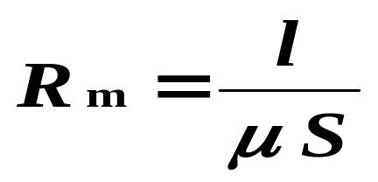
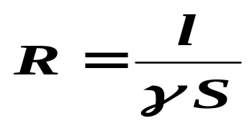
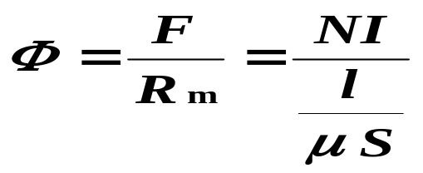
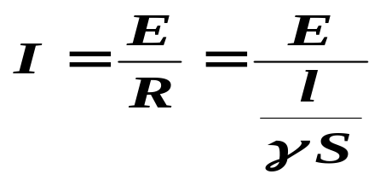
3. 磁路与电路的比较
磁路
电路
磁通势F
电动势 E
磁通Φ
电流 I
磁感应强度B
电流密度 J
磁阻
电阻
I
I
+
N
Φ
E
R
_

Slide 15
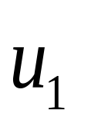
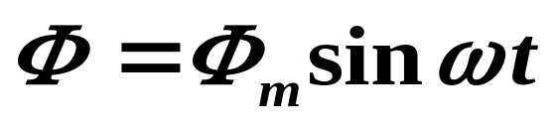
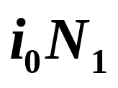
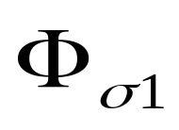
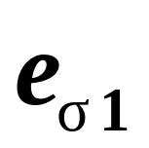
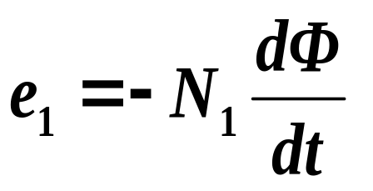
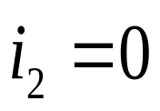





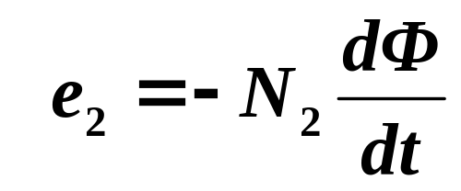

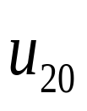
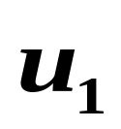
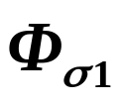
二、变压器的工作原理
1. 电磁关系
空载运行：
一次侧接交流电源，二次侧开路。
接交流电源
i₁ = i₀
（空载电流）
磁势
（主磁通)
(漏磁通,很小可忽略)
–
+
+
+
–
（交变）
+
+
–
–
–

Slide 16
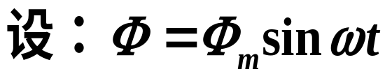
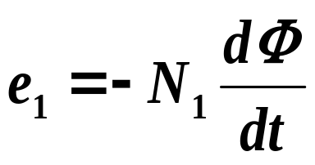
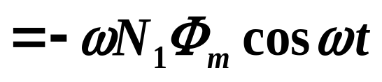
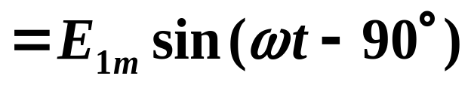
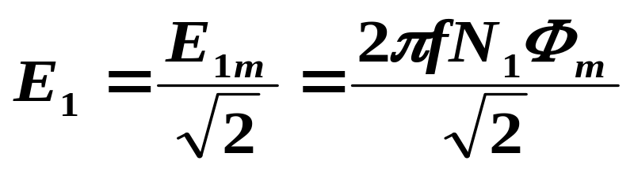
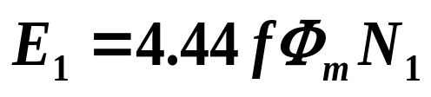
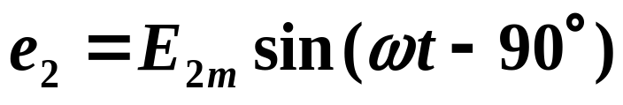
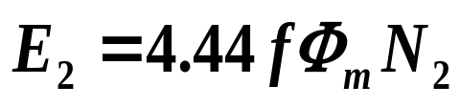
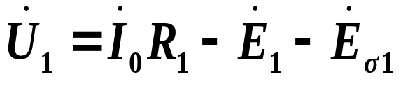




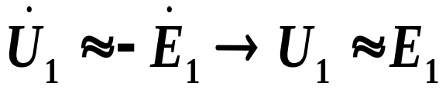
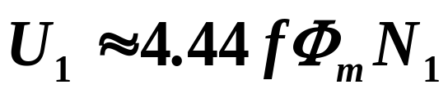

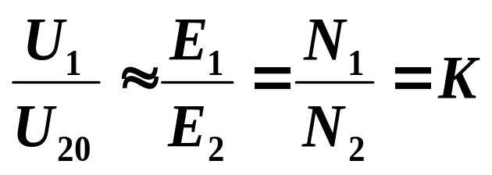
2. 电压变换
改变匝数比，就能改变输出电压。
有效值:
同理：
变压器一次侧等效电路
由KVL：
内阻R₁及漏磁通Φ_{σ1}很小，忽略其影响
+
–
–
–
+
+
变压器空载时: I₂= 0，U₂₀ = E₂
K为变比（匝比）

Slide 17
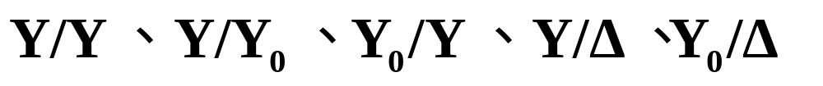
三相电压的变换
1) 三相变压器的结构
U₁
V₁
W₁
高压绕组
U₂
V₂
W₂
u₁
v₁
w₁
低压绕组
v₂
u₂
w₂
2) 三相变压器的联接方式
高压绕组接法
低压绕组接法
< 60kV/10kV
< 35kV/400V

Slide 18
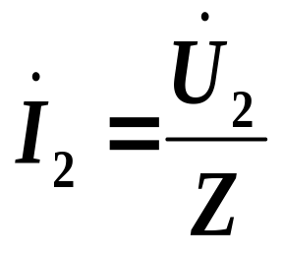





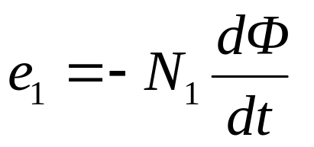

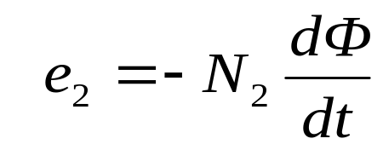
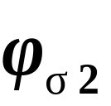
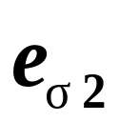
3. 电流变换
(一、二次电流关系)
有载运行
+
–
e₁
+
+
+
e₂
–
–
–
电磁关系
i₁ ( i₁N₁)
i₀ ( i₀N₁)
i₂ ( i₂N₂)
结论：有载时，铁心中的主磁通Φ是由一次绕组、
二次绕组磁势共同产生的合成磁通。

Slide 19
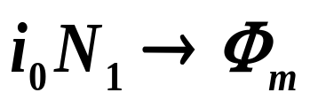
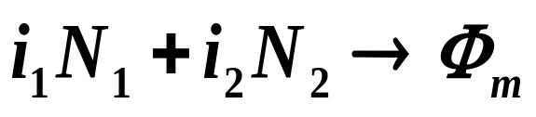
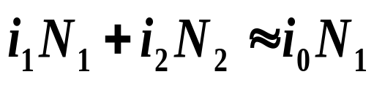
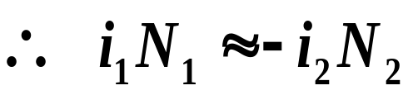
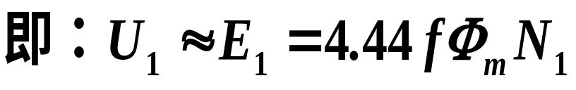
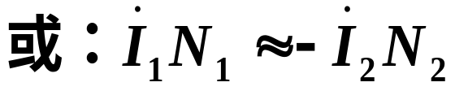
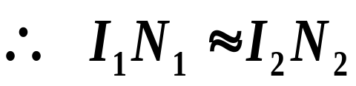

3. 电流变换
空载：
磁势平衡式
有载：
不论变压器空载还是有载，一次绕组的阻抗压降均可忽略。
I₀ N₁可忽略
结论：铁心中主磁通的最大值Φ_{m}在变压器空载和有载时近似保持不变。
结论：一次、二次电流与匝数成反比。

Slide 20















4. 阻抗变换
+
+
+
–
–
–
由图可知：
结论： 变压器一次侧的等效负载，为二次侧
所带负载的 K ² 倍。

Slide 21
1. 变压器的型号
三、变压器的铭牌和技术数据
S J L 1000/10
高压绕组的额定电压(kV)
变压器额定容量(kVA)
铝线圈
J:油浸自冷式
冷却方式
F:风冷式
S:三相
相数
D:单相

Slide 22


2. 额定值
二次空载电压
• 额定电压 U_{1N}、U_{2N}
变压器二次开路(空载)时，一次、二次绕组允许的电压值
三相：U_{IN}、U_{2N}为一次、二次线电压
• 额定电流 I_{1N}、I_{2N}
变压器满载运行时，一次、二次绕组允许的电流值。
三相：I_{IN}、I_{2N}为一次、二次线电流
• 额定容量 S_{N}
传送功率的最大能力。
单相：
三相：

Slide 23


6.2 变压器的外特性与效率
一、变压器的外特性
二次输出电压和输出电流的关系
U₂
U₂₀：一次加额定电压、二次开路时，二次的输出电压。
U₂₀
电压变化率
O
I₂
一般供电系统希望要硬特性（随I₂的变化，U₂ 变化不大），电压变化率约在5%左右。

Slide 24


二、 变压器的效率(η)
变压器的损耗包括两部分
铜损 (P_{Cu}) ：绕组导线电阻所致。
磁滞损耗：磁滞现象引起铁芯发热，
造成的损耗。
铁损( )：
P_{Fe}
涡流损耗：交变磁通在铁芯中产生
的感应电流（涡流），
造成的损耗。
ϕ
为减小涡流损耗，铁芯一般由一片片导磁材料叠合而成。
单相 P₂=U₂I₂cosϕ₂

Slide 25








6.3 特殊变压器
一、自耦变压器
+
+
负载
–
–
使用时，改变滑动端的位置，便可得到不同的输出电压。
注意：一次、二次千万不能对调使用，以防变压器损坏。因为N 变小时，磁通增大，电流会迅速增加。

Slide 26

二、电压互感器 用低量程的电压表测高电压
~u
R
（被测电压）
注意：
1. 副边不能短路，以
防产生过流；
注意：
1. 二次不能短路，以
防产生过流；
2. 铁心、二次绕组的
一端接地，以防止
绝缘损坏时，在二
次出现高压。
N₁
（匝数多）
N₂
（匝数少）
V
电压表
被测电压=电压表读数 × N₁/N₂

Slide 27



三、电流互感器 用小量程的电流表测大电流
i₁
R
（被测电流）
注意：
1. 副边不能开路，以
防产生高电压；
N₁
（匝数少）
注意：
1. 二次不能开路，以
防产生高电压；
2. 铁心、二次绕组的
一端接地，以防在
绝缘损坏时，在二
次出现过压。
N₂
（匝数多）
i₂
A
电流表
被测电流=电流表读数 × N₂/N₁

Slide 28









钳式电流表

Slide 29

6.4 变压器绕组的极性
一、同极性端 ( 同名端 )
当电流流入(或流出）两个线圈时，若产生的磁通方向相同，则两个流入(或流出）端称为同极性端。
或者说，当铁芯中磁通变化时，在两线圈中产生的感应电动势极性相同的两端为同极性端。
同极性端用“• ” 表示。
1
•
增加
1
•
+
+
同极性端和绕组的绕向有关。
2
-
2
-
•
-
3
+
3
4
-
4
+
•

Slide 30




二、线圈的接法
变压器一次有两个额定电压为 110V 的绕组
当电源电压为220V时：
电源电压为110V时：
联接 2－3
联接 1－3， 2 －4
•
+
•
+
1
1
2
2
–
•
3
•
3
–
4
4
每个绕组承受的电压、流过的电流不能超过额定值。

Slide 31
6.5 电磁铁
1. 概述
电磁铁是利用通电的铁心线圈吸引衔铁或保持某种机械零件、工件于固定位置的一种电器。
当电源断开时电磁铁的磁性消失，衔铁或其它零件即被释放。
电磁铁衔铁的动作可使其它机械装置发生联动。
根据使用电源类型分为：
直流电磁铁：用直流电源励磁；
交流电磁铁：用交流电源励磁。
应用：在机床中常用电磁铁操纵气动或液压传动机构的阀门和控制变速机构，还有电磁吸盘、电磁离合器、电磁继电器和接触器等。

Slide 32
2. 基本结构
电磁铁由线圈、铁心及衔铁三部分组成，常见的结构如图所示。
铁心
铁心
F
线圈
F
F
线圈
衔铁
衔铁
衔铁
线圈
F
有时是机械零件 、工件充当衔铁
铁心
电磁铁吸力的大小与气隙的截面积S₀及气隙中的磁感应强度B₀的平方成正比。

Slide 33
3. 常见电磁铁的类型
电磁铁可用来产生线性的或旋转的力。
1）单向线性(推或拉)。线性行程运动，由恢复力(如弹簧)把电磁铁返回到中性位置。
2）双向线性。两个电磁铁一前一后地作用在两个方向上。恢复力由另一个装置提供。
3）机械闭锁电磁铁(双稳态)。一个内部的闭锁装置使得电磁铁保持在跟加载相反的位置上。
4）保持电磁铁。使用永久磁铁将负载(活塞)保持在吸入位置，而不消耗任何电功率。活塞在与吸入所需极性相反的电流脉冲作用下被释放。
5）旋转电磁铁。构造一个可旋转的行程，典型范围为25º~95º。返回动作由机械(如弹簧)方式完成。
6）往复旋转电磁铁。从一端转动到另一端。每当电磁铁被激励，它就改变方向。

Slide 34
4. 电磁铁应用举例
应用电磁铁制动机床或起重机的电动机。
电
磁
铁
电动机自由转动：
接通
电源
电磁铁
动作
拉开
弹簧
抱闸
M
电机
转动
松开
制动轮
抱闸
提起
3 ~
弹
簧
制动轮
制动过程：
断开
电源
电磁铁
释放
弹簧
收缩
抱闸
抱紧
抱紧
制动轮
电机
制动

Slide 35
电磁阀的作用：当通电时，活塞朝一个方向运动，从而使得液体能够通过管道。
F

Slide 36
1. 有一空载变压器，一次加额定电压 220V，并测得一次绕组电阻R=10Ω，试问一次电流是否等于22A？
2. 如果变压器一次绕组的匝数增加一倍，而所加电压不变，试问励磁电流有何变化？
3. 变压器的额定电压为220/110V，如果不慎将低压绕组接到220V电源上，试问励磁电流有何变化？后果如何？
4. 某变压器的额定频率为 50Hz，用于25Hz的交流电路中，能否正常工作？
5. 变压器的铁心中有空气隙，将对励磁电流有何影响？

Slide 37
作业：
6.3.2(1)(2)(3) 6.3.4
6.3.7 并画出输出电压为5V时的接线图

Slide 38

1. 保护接地
保护接地：将电气设备的金属外壳接地。 ( 用于中性点不接地的低压系统 )
I₀
I_{e}
C'
I_{b}
R'
R₀
利用接地装置的分流作用来减少通过人体的电流。
电气设备外壳有保护接地时
通过人体的电流：
R_{b}与R_{o}并联，且 R_{b} >> R_{o}
通过人体的电流可减小到安全值以内。

Slide 39
2. 保护接零（用于中性点接地的低压系统 ）
将电气设备的外壳可靠地接到零线上。
当电气设备绝缘损坏造成一相碰壳，该相电源短路，其短路电流使保护设备动作，将故障设备从电源切除，防止人身触电。
R₀
(a)
把电源碰壳，变成单相短路，使保护设备能迅速可靠地动作，切断电源。

